Slide 1
玉米盘面止跌反弹，上涨驱动仍不足
玉米&玉米淀粉
（2024.7.15-2024.7.19）
东海期货研究所农产品策略组
2024-7-22

Slide 2
玉米基本面总结与策略
产区贸易商出货积极性增加，定向稻谷拍卖8月落地可能性较大，小麦玉米价差偏低替代压力大。进口玉米利润仍可观，高粱大麦等替代谷物进口量维持往年高位。
饲企和深加工企业需求不佳，开机率维持稳定，淀粉提货量有所下降。
渠道库存继续下降，饲企库存持平，深加工库存水平为往年高位。
深加工企业利润不佳
玉米基差震荡走强，目前盘面与现货基本平水，9-1价差持平。
近期价格跌至低位反弹，但麦价拖累玉米行情，饲用稻谷拍卖消息扰动市场情绪，价格上涨驱动不足。
逢高空09
稻谷拍卖、饲料麦入市情况、美玉米产区天气

Slide 3
国内玉米止跌企稳，外盘持续下跌
1
玉米现货价格偏弱运行，贸易商出货积极性提升，市场供应增加，深加工需求不旺，在库存较高的情况下多压价收购。盘面受外盘玉米下跌和陈化稻谷拍卖传闻影响，整体呈弱势运行。截止7月19日，连盘玉米主力合约收盘价为2395元/吨，周内价格最低为2366元/吨。
连盘玉米主力合约收盘价
美盘玉米主力合约收盘价
南北港口玉米价格走势图（元/吨）
小麦玉米价差（元/吨）
小麦价格震荡走弱，市场购销谨慎。小麦玉米价差仍在替代区间内，但有走扩迹象。截止7月19日，小麦玉米价差为12.68元/吨。
2
数据来源：我的农产品网、Ifind、东海期货整理

Slide 4
跨期、跨品种期现价差—基差震荡走强
鲅鱼圈玉米基差（C01）
C09-CS09
鲅鱼圈玉米基差（C09）
玉米09-01价差
数据来源：Ifind、东海期货整理

Slide 5
供应—玉米进口利润稳定，进口量同比下滑
1
截止7月19日，美湾8月船期玉米进口利润为442.49元/吨，美湾9月船期玉米进口利润为430.15元/吨，较上周略有下滑；
海关数据显示，2024年6月玉米进口总量为91.97万吨，同比下滑50.20%；1-6月累计玉米进口量为1105.07万吨，同比下滑8.16%
美湾8月船期玉米进口利润
美湾9月船期玉米进口利润
2
高粱进口数量（吨）
玉米进口数量（吨）
大麦进口数量（吨）
巴西8月船期玉米进口利润

Slide 6
需求—下游深加工企业消费量上升
1
截止7月14日，全国主要玉米深加工企业共消耗玉米124.84万吨，环比上周增加1.72万吨。分企业类型看，淀粉价格企业消耗41.86万吨，环比上周增加0.65万吨；酒精企业消耗35.6万吨，与上周持平；氨基酸企业消耗20.35万吨，环比增加1.3万吨。
玉米主要深加工企业消费量（万吨）
玉米酒精加工企业消费量（万吨）
2
截止7月19日，深加工门前到车剩余627辆，市场流通粮源增加。
深加工企业门前到货车辆剩余数
玉米淀粉企业消费量（万吨）
氨基酸企业消费量（万吨）
数据来源：我的农产品网、东海期货整理

Slide 7
库存—港口库存季节性下滑，深加工库存反弹
1
截止7月12日，广东港内贸玉米库存共计61.8万吨，较上周减少1.60万吨；外贸库存50.5万吨，较上周增加10.30万吨。北方四港玉米库存共计227.6万吨，周环比减少23.4万吨；当周北方四港下海量共计40.1万吨，周环比增加13.40万吨。
北方四港玉米库存（万吨）
广东港玉米库存合计（万吨）
2
截止7月17日，全国深加工企业库存总量438.8万吨，较上周增加2.43%，多压价收购。全国饲料企业平均库存30.97天，周环比减少0.18天，下跌0.56%
饲企库存可用天数（天）
主要深加工企业玉米库存（万吨）
数据来源：我的农产品网、Ifind、东海期货整理

Slide 8
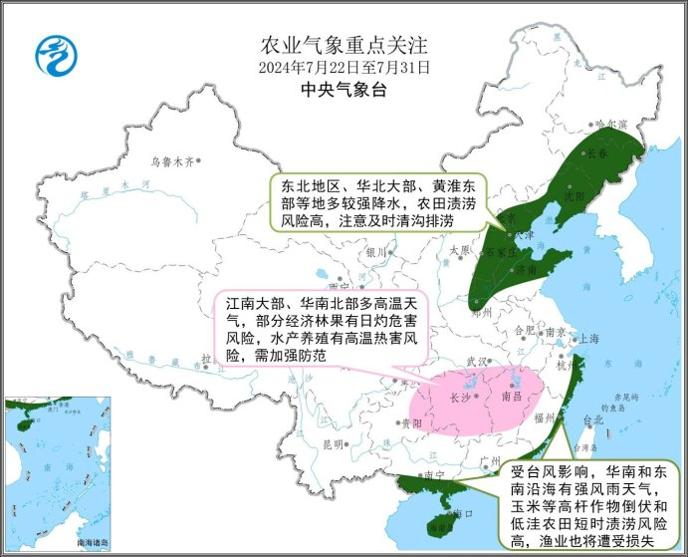
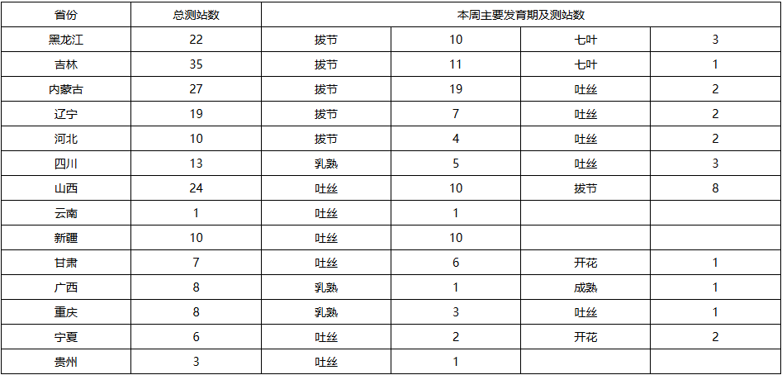
天气—短期关注降雨对玉米的影响
预计未来10天，西北地区东部、东北地区、华北大部、黄淮东部及四川盆地西部等地多降水，累计降水量有60~120毫米，降水利于华北等地土壤增墒，对秋粮作物生长发育有利；但东北地区中南部、黄淮东部等地部分地区有150～200毫米、局地超过250毫米，低洼农田渍涝风险高。
数据来源：中国气象台

Slide 9
玉米淀粉—开机率平稳，走货一般
1
玉米淀粉企业多竞价签单，现货价格弱势运行，华北跌幅明显。截止7月18日，山东淀粉现货主流成交价为3000-3050元/吨，周环比跌60-80元/吨；黑龙江淀粉主流成交价为2880-2930元/吨，周环比跌20-30元/吨。
玉米淀粉主力合约收盘价
主要玉米淀粉企业开工率%
2
截止7月17日，周度开机率为57.93%，较上周升高0.89%；周度淀粉产量为29.3万吨，较上周产量增加0.45万吨，前期检修企业逐步恢复开机。
玉米淀粉提货量（万吨）
主要企业玉米淀粉库存（万吨）
3
截止7月17日，全国淀粉企业淀粉库存总量为106.6万吨，较上周增加1.30万吨。
数据来源：我的农产品网、东海期货整理

Slide 10
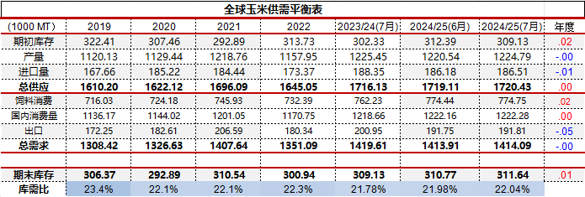
全球玉米—国际玉米供需宽松，新季大概率承压下行
全球玉米供需平衡表
数据来源：USDA 东海期货整理

Slide 11
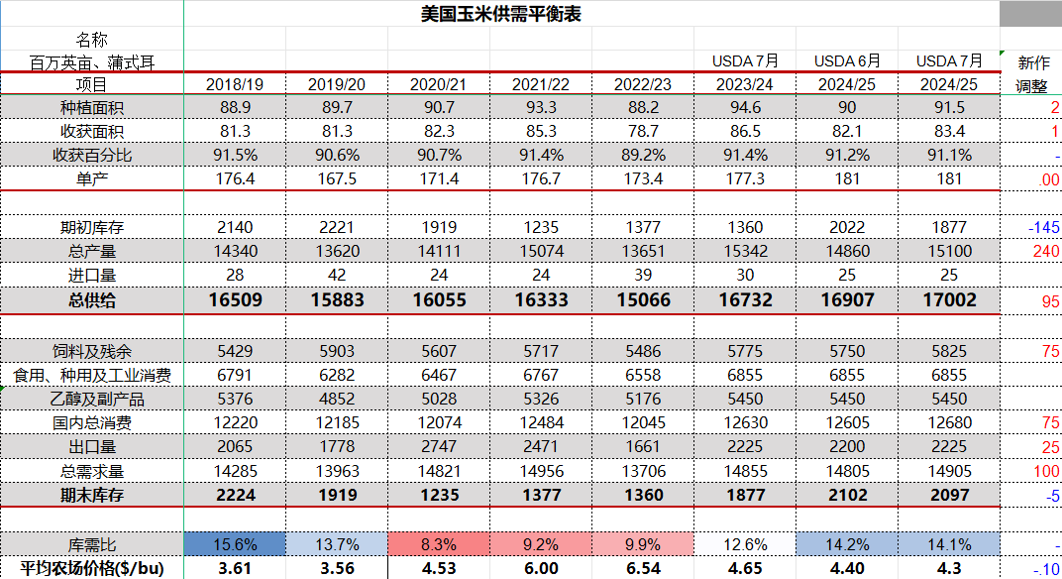
美玉米—种植面积和产量调整超预期，天气仍是主导因素
美国玉米供需平衡表
数据来源：USDA 东海期货整理

Slide 12
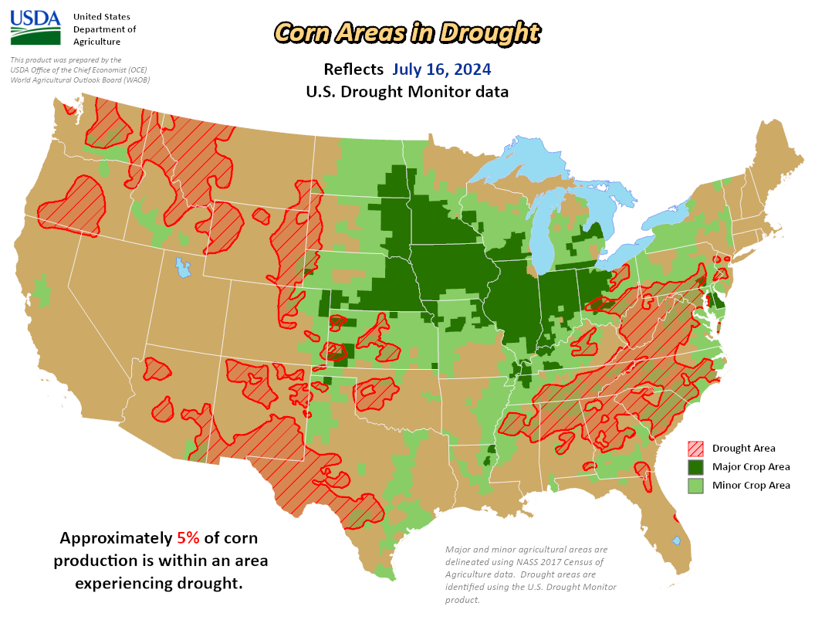
美玉米—干旱面积较上周缩小，美玉米优良率稳定
美国玉米作物生长优良率（%）
美国玉米作物吐丝率（%）
1
截至7月14日当周，美国玉米优良率为68%，市场预期为69%，前一周为68%，上年同期为57%。吐丝率为41%，上一周为24%，上年同期为40%，五年均值为32%。蜡熟率为8%，上一周为3%，上年同期为6%，五年均值为4%。
2
截至7月16日当周，约5%的美国玉米种植区域受到干旱影响，而此前一周为7%，去年同期为55%。
数据来源：Wind、东海期货整理
Notes:
优良率持平，但

Slide 13
美玉米—产量前景明朗，非商业净多持仓历史低位
美玉米出口装运当周量（吨）
美玉米当前市场年度出口销售当周量（吨）
CFTC：CBOT玉米非商业净持仓量
美玉米出口装运累计量（吨
美玉米下一市场年度出口销售累计量
CFTC：CBOT玉米商业净持仓
1
截至7月11日当周，美国2023/24年度玉米出口净销售为43.8万吨，前一周为53.8万吨；2024/25年度玉米净销售48.6万吨，前一周11.6万吨；新旧季美国玉米当周对中国玉米净销售均为0万吨； 2023/2024年度对中国玉米未装船为1.7万吨，前一周为1.8万吨
2
美玉米非商业净多持仓周环比增加4339手，近期外盘资金面关注点主要为产区天气影响。
数据来源：Wind、Ifind、东海期货整理

